Slide 1
KONSEP TEMATIK PERENCANAAN WILAYAH DAN KOTA

Slide 2
OUTLINE
SMART CITIES
LIVEABLE CITIES
COMPACT CITIES
TRANSIT ORIENTED DEVELOPMENT

Slide 3
SMART CITIES

Slide 4
DEFINISI
SMART CITY adalah perwujudan kota yang inovatif yang menggunakan Information dan Communication Technology (ICTs) dan upaya untuk meningkatkan kualitas hidup, efisiensi sarana dan prasarana (operation and ervices), dan kota yang lebih kompetitif. Sehingga kebutuhan kota saat ini hingga masa depan dapat terpenuhi dar aspek ekonomi, sosial, dan lingkungan

Slide 6
MENGAPA SMART CITIES MENJADI PENTING?
Laju urbanisasi yang meningkat, 70% dari penduduk di dunia kan tinggal di kawasan perkotaan pada tahun 2050
Penduduk Asia dan Afrika meningkat sebesar 80%
Ketika urbanisasi semakin meningkat, banyak sekali tantangannya
Tantangannya adalah bagaimana mewujudkan kawasan perkotaan yang berkelanjutan dengan interkoneksi sosial, ekonomi, dan lingkungan
KONSEP SMART CITIES ADALAH JAWABAN DARI TANTANGAN TERSEBUT

Slide 7
KRITERA YANG DIPERTIMBANGKAN DALAM SMART CITIES
Quality of Life/Lifestyle
Infrastructure and Services
ICT/Communication/Intelligence/Information
People/Citizens/Society
Environment/Sustainable
Governance/Management/Administration
Economy/Resources
Mobility

Slide 8
ATRIBUT SMART CITIES
Quality of life/society
Urban/city
Sustainability
Intelligence or smartness

Slide 9
INDIKATOR SMART CITIES

Slide 10
SMART CITIES DALAM COMPREHENSIVE PLANNING
Perwujudan smart cities dalam perencanaan komprehensif sehingga perlu melihat dalam kesatuan holistik
Smart Cities sebagai kombinasi:
- Society, economy, environment, governance
- Pengembangan infrastruktur fisik, non fisik, sarana dan prasarana, dan sistem digital
- Kota memiliki karakter tersendiri

Slide 11
ECONOMY, GOVERNANCE, ENVIRONMENT, SOCIETY DALAM SMART CITIES

Slide 12
LIVEABLE CITIES

Slide 13
DEFINISI LIVEABLE
Perwujudan liveable city berdasarkan tujuan dan harapan yang ingin dicapai oleh suatu kota
Hal ini terkait dengan ide, rencana, dan desain suatu kota untuk lebih layak dan nyaman dihuni
Memberikan kesempatan bagi warganya untuk hidup sehat dan produktif didukung dengan sarana dan prasarana

Slide 14
LATAR BELAKANG PENTINGNYA KONSEP LIVEABLE CITIES
Tumbuhnya kawaan perkotaan menjadi megacities

Slide 16
LIVEABLE CITIES AND MEGACITIES
Megacities memerlukan konsep yang dapat meningkatkan kualitas hidup
Kehidupan di mehacities lebih dinamis dan heterogen
Di lain sisi megacities sebagai aset terbesar karena kaya akan inovasi, interkoneksi, interaksi sosial
Interaksi sosial dan inovasi dapat mencptakan pembaharuan regional economic
Mid-size cities and megacities will be the driving forces for development and global growth, 45 with mega-regions already representing 66% of global economic activity and about 85% of technological and scientific innovation

Slide 17
TANTANGAN MEGACITIES

Slide 18
PEMBANGUNAN PERKOTAAN YANG SEIMBANG
Pembangunan berkelanjutan dan liveable cities sebagai visi besar dari perencanaan kota yang seimbang
Key themes dari pembangunan kota yang berkelanjuan adalah governments, place, and planning
Perwujudan liveable cities dapat berasal dari proses pembelajaran keberhasilan maupun kegagalan dari pembangunan kota lainnya, sehingga pelaku pembangunan dapat merencanakan kota dimasa depan yang lebih baik

Slide 19
PROSES PEMBANGUNAN PERKOTAAN YANG SEIMBANG

Slide 20
THE TOP 10 MOST LIVEABLE CITIES IN THE WORLD
1. Vienna, Austria (99.1)
2. Melbourne, Australia (98.4)
3. Osaka, Japan (97.7)
4. Calgary, Canada (97.5)
5. Sydney, Australia (97.4)
6. Vancouver, Canada (97.3)
7. Toronto, Canada (97.2)
8. Tokyo, Japan (97.2)
9. Copenhagen, Denmark (96.8)
10. Adelaide, Australia (96.6)

Slide 21
Tumbuhnya kawasan perkotaan memerlukan inovasi dan kreativitas dalam mewujudkan kota yang berkelanjutan
Sehingga megacities dapat menjadi kota yang layak huni dengan meminimalkan disparitas
Harmonisasi kawasan perkotaan dengan mempertahankan karakter kota dan peningkatan kualitas sarana dan prasarana, permukiman, RTH, dan tanpa mengesampingkan interaksi sosial
Perencanaan yang berkelanjutan dan terintegrasi bagian dari konsep livable city

Slide 22
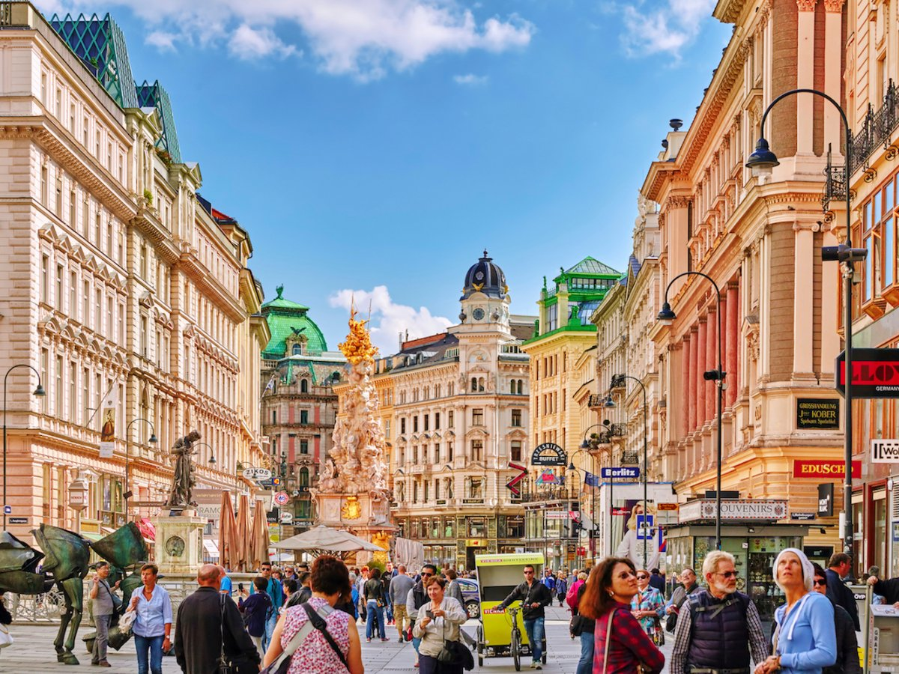
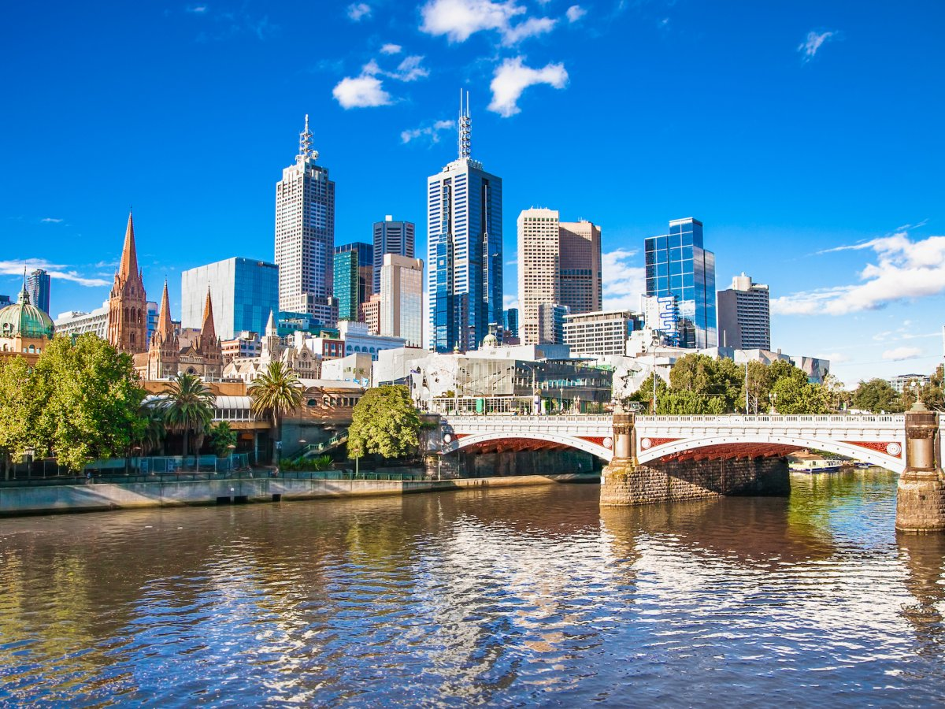
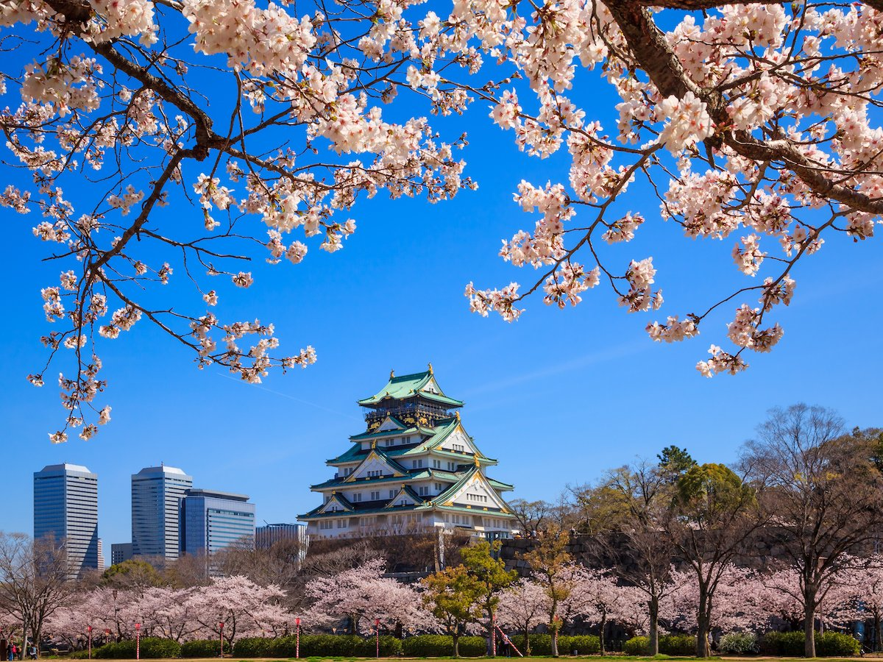
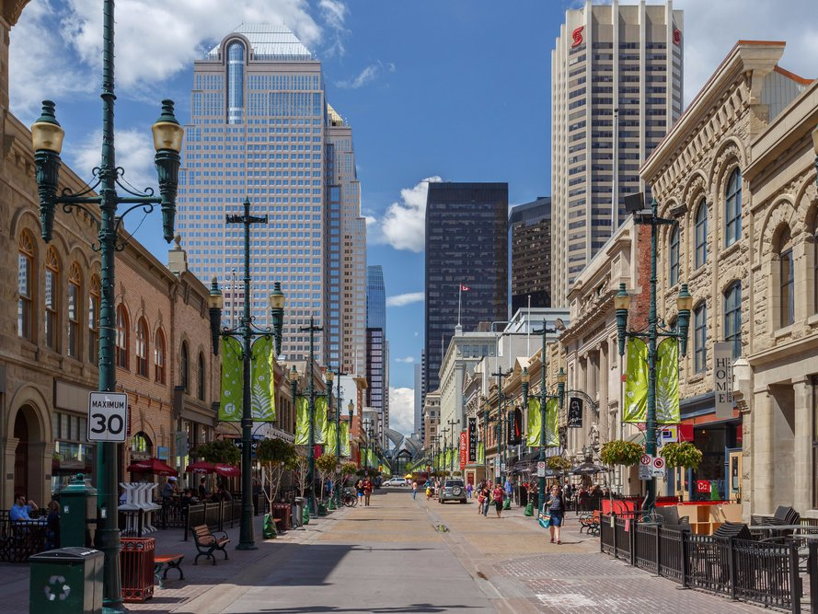
VIENNA, AUSTRIA
MELBOURNE, AUSTRALIA
OSAKA, JAPAN
CALGARY, CANADA

Slide 23
COMPACT CITIES

Slide 24
MAKSUD COMPACT CITIES
Compact cities ssebagai konsep yang bertolaj belakang dengan urban sprawl
Urban sprawl menjadikan kota berkembang tanpa rencana dan tidak memiliki karakter maupun konsep perkembangan kedepannya

Slide 25
DEFINISI COMPACT CITIES
Konsep dan desain kawasan perkotaan dengan karakter pembangunan berkepadatan tinggi dan mixed land use untuk mencapai efisiensi dan efektivitas dalam peruntukan ruang dan akeseibilitas

Slide 26
EFEK DARI URBAN SPRAWL
Kerusakan lingkungan
Pemborosan energi
Ketimpangan pembangunan
Tidak humanis
Masyarakat miskin semakin terpinggir

Slide 27
TANTANGAN KONSEP COMPACT CITIES
Meningkatnya hunian liar
Revitalisasi dan urban redevelopment sulit terwujud
Dukungan transportasi publik masih lemah
Munculnya spekulasi tanah
Harga lahan yang tinggi
Rencana, desain, dan manajemen perkotaan tidak holistik

Slide 28
MANFAAT DARI KONSEP COMPACT CITY
Penghematan sumberdaya dan energi
Konsentrasi sarana dan prasarana termasuk infrastruktur pada pusat kota
Adanya kemudahan aksesibilitas dan kemudahan dalam menjangkau infrastruktur
Menghindari pertumbuhan kota satelit

Slide 29
UPAYA PERWUJUDAN COMPACT CITIES
Konektivitas antara sarana dan prasarana, permukiman, dan ketersediaan transportasi
Efektivitas pembangunan hunian melalui hunian vertikal
Intensifikasi aktivitas perekonomian

Slide 30
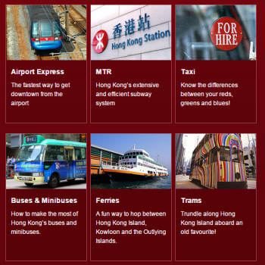
CONTOH COMPACT CITIES DI HONGKONG

Slide 31
TRANSIT ORIENTED DEVELOPMENT (TOD)

Slide 32
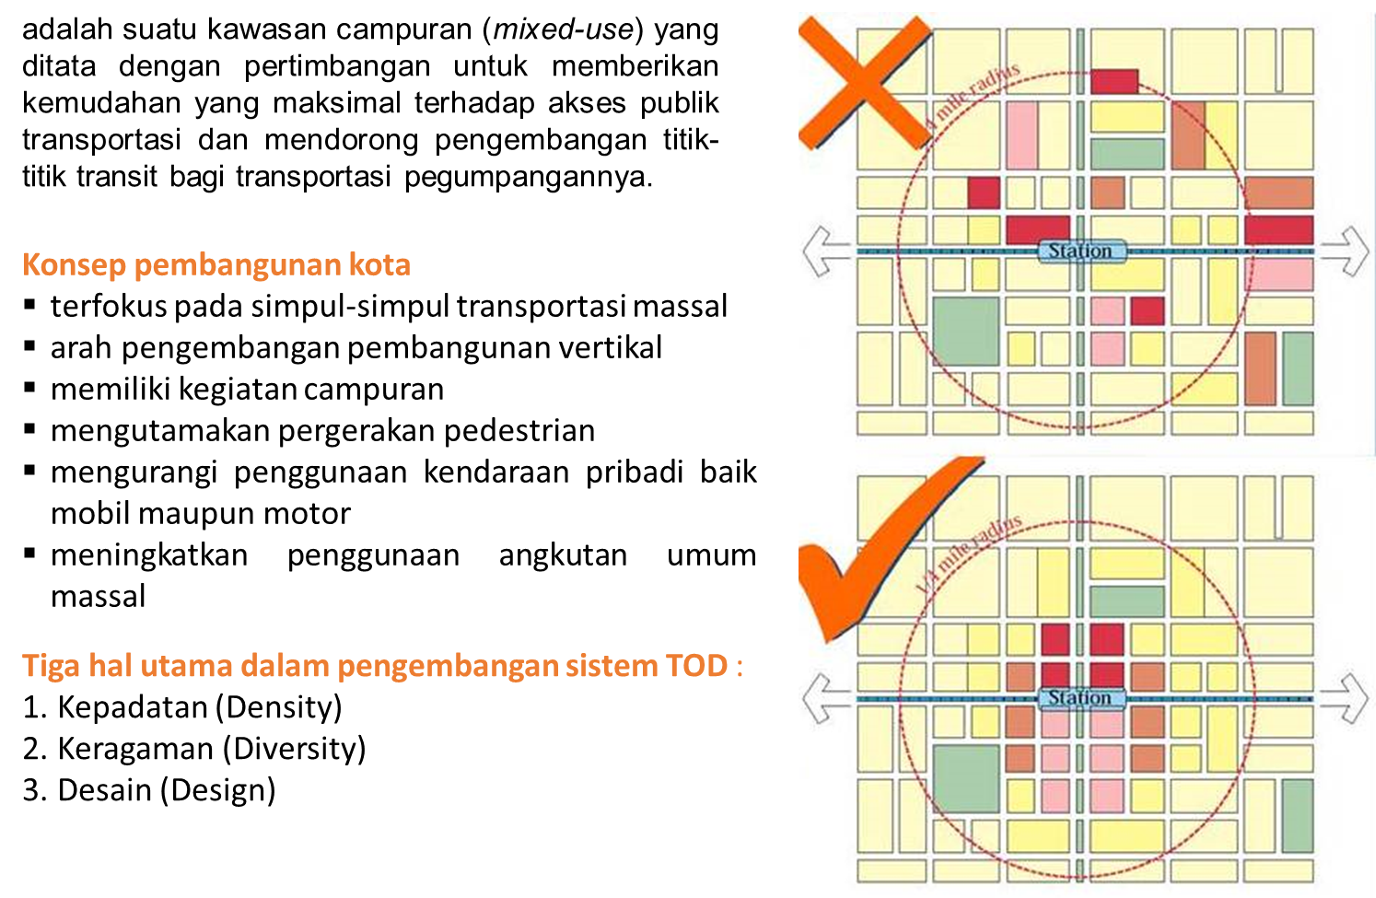
TRANSIT ORIENTED DEVELOPMENT

Slide 33
TRANSIT ORIENTED DEVELOPMENT
Transit – Oriented Development (TOD) adalah penggabungan area residensi dan komersial dalam satu area yang didesain untuk memaksimalkan akses ke transportasi publik.
Sebuah lingkungan TOD pada umumnya mempunyai pusat area dengan stasiun transit atau stasiun pemberhentian (stasiun kereta, stasiun metro, pemberhentian bus dan sebagainya), dikelilingi infrastruktur yang mendukung kegiatan masyarakatnya seperti tempat tinggal, perkantoran, pusat perbelanjaaan.
TOD didesain untuk menciptakan ruang kota yang lebih hidup yang berorientasi pada para pejalan kaki dan pengguna transportasi publik. Juga, area ini memberikan kenyamanan dan keamanan bagi para pejalan kaki, pesepeda dan pengguna transportasi publik untuk kemudahan mengakses tempat-tempat tujuan dan gaya hidup yang lebih baik.

Slide 34
STRATEGI PERENCANAAN DALAM PERWUJUDAN TOD
Kerangka pikir strategis yang menentukan dimana pusat-pusat kebutuhan, kepadatan, dan penggunaan lahan campuran
Kerangka pikir strategis yang menentukan keterhubungan pada rapid transit base
Kebijakan yang mengatur pembangunan sesuai dengan kebutuhan dan bagaimana perencanaan sserta desainnya

Slide 35
BENEFIT TOD

Slide 36
FAKTOR YANG MENDORONG KONSEP TOD
Rapidly growing, mind-numbing traffic congestion nation-wide
Growing distaste for suburbia and fry-pit strip development
Growing desire for quality urban lifestyle
Growing desire for more walkable lifestyles away from traffic
Changes in family structures: more singles, empty-nesters, etc
Growing national support for Smart Growth
New focus of Federal policy
"Traffic congestion has increased so much in virtually every metropolitan area that two-hour commutes now are routine. Attempts to alleviate the problem by constructing more highways almost always have led to more sprawl and, eventually, more congestion." -Jim Miara

Slide 37
KOMPONEN TOD
Walkable design with pedestrian as the highest priority
Train station as prominent feature of town center
Public square fronting train station
A regional node containing a mixture of uses in close proximity (office, residential, retail, civic)
High density, walkable district within 10-minute walk circle surrounding train station
Collector support transit systems including streetcar, light rail, and buses, etc
Designed to include the easy use of bicycles and scooters as daily support transport
Large ride-in bicycle parking areas within stations
Bikeshare rental system and bikeway network integrated into stations
Reduced and managed parking inside 10-minute walk circle around town center / train station
Specialized retail at stations serving commuters and locals including cafes, grocery, dry cleaners

Slide 38
REFERENSI
Chivot, Eline. 2011. Livability and Sustainability in Large Urban Regions. Large Voorhout
Curtis Carey, John L. Renne, Luca Bertolini. 2009. Transit Oriented Development: Making It Happen. England: Ashgate Publishing Limited
Vesco Andrea dan Francesco Ferrero. 2015. Handbook of Research on Social, Economic, and Environmentl Sustainability in the Development of Smart Cities. USA: IGI Global
https://www.businessinsider.com/most-livable-cities-in-the-world-2018-8/?IR=T/#3-osaka-japan-49
http://www.tod.org/
http://www.itdp-indonesia.org/tod/transit-oriented-development-tod/

Slide 39
terimakasih

